Slide 1
«Организационно-штатная структура мотострелкового отделения »

Slide 2

«Организационно-штатная структура мотострелкового отделения »

Slide 3
ОРГАНИЗАЦИЯ МОТОСТРЕЛКОВОГО ВЗВОДА
Мотострелковый взвод(МСВ) является тактическим подразделением. Организационно входит в состав мотострелковой роты (МСР)
Управление взвода
1) Командир взвода [лейтенант] АК-74
2) Заместитель командира взвода [ст. сержант] АК-74, ГП-25
3) Наводчик [рядовой] ПКМ, ПМ
4) Номер расчета [рядовой] АК-74
5) Стрелок–санитар [рядовой] АК-74
МСВ
МСО
МСО
МСО

Slide 4
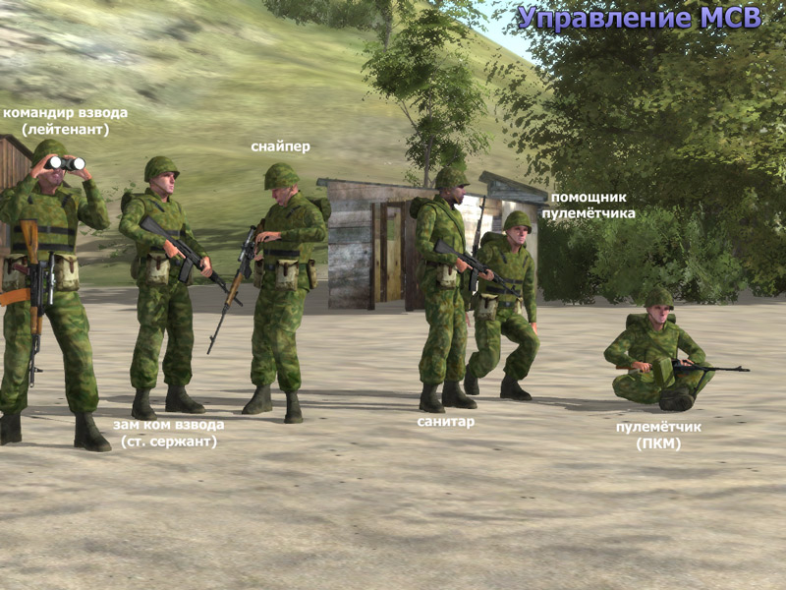
Состав мотострелкового взвода
Обычно во взводе от 2 до 4 отделений, но возможно и большее количество. Во главе взвода стоит командир в офицерском звании. В Российской армии это мл.лейтенант, лейтенант или ст.лейтенант. В среднем численность личного состава взвода колеблется от 9 до 45 человек. Взвод входит в состав роты, но может существовать и самостоятельно.

Slide 5
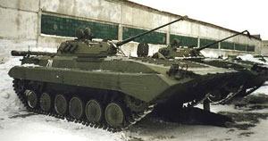
Организация МСО
Мотострелковое отделение(МСО) является тактическим подразделением, организационно входит в состав МСВ
МСО
1.Командир отделения (КО)
2.Наводчик оператора (НО)
3.Механик водитель (МВ)
4.Пулемётчик (П)
5.Пулемётчик (П)
6.Стрелок- гранатомётчик
7.Стрелок-помошник гранатомётчика (ПГ)
8.Старший стрелок (СС)
9.Стрелок (С)

Slide 6
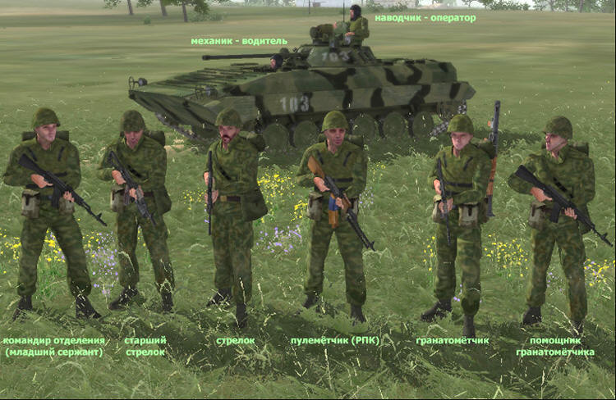
Состав мотострелкового отделения
Отделение - это самое маленькое воинское формирование, имеющее штатного командира. Отделением командует младший сержант или сержант. Обычно в мотострелковом отделении 9-13 человек. В отделениях других родов войск численность личного состава отделения от 3 до 15 человек.

Slide 7
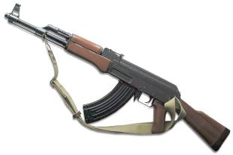
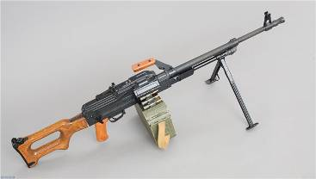
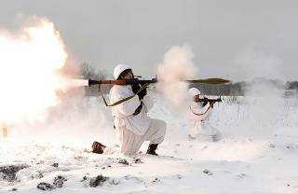
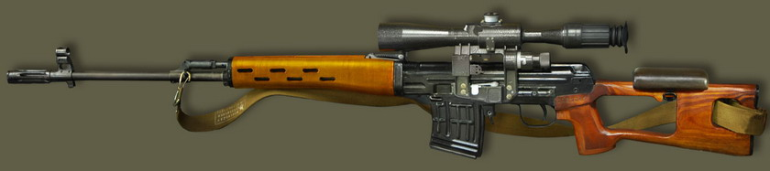
ВООРУЖЕНИЕ МСВ и МСО

Slide 8
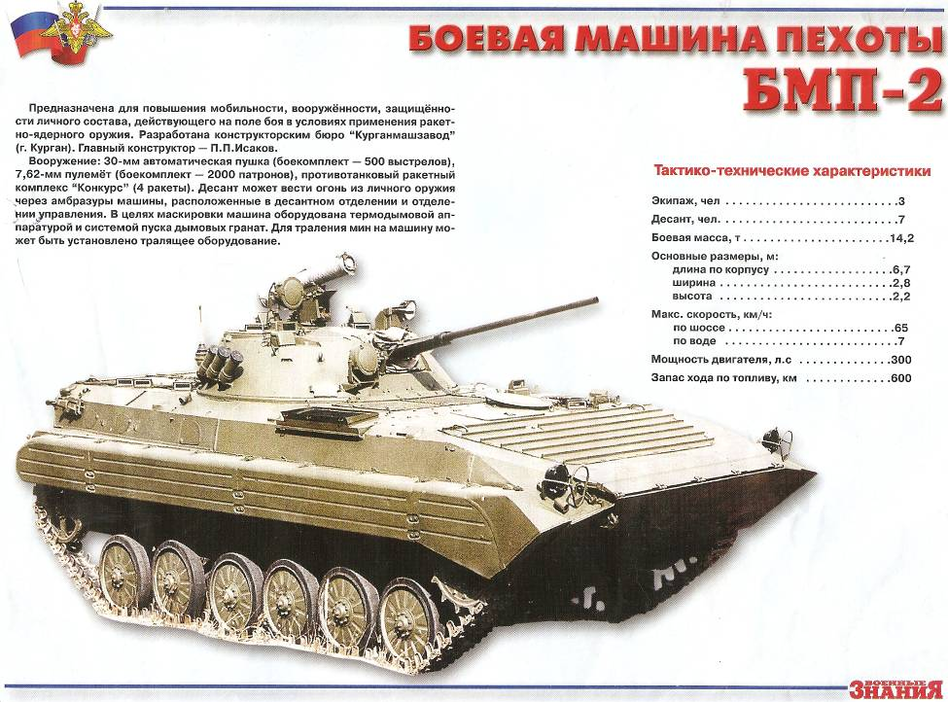
Боевая техника МСВ и МСО
БТР
БМП

Slide 9
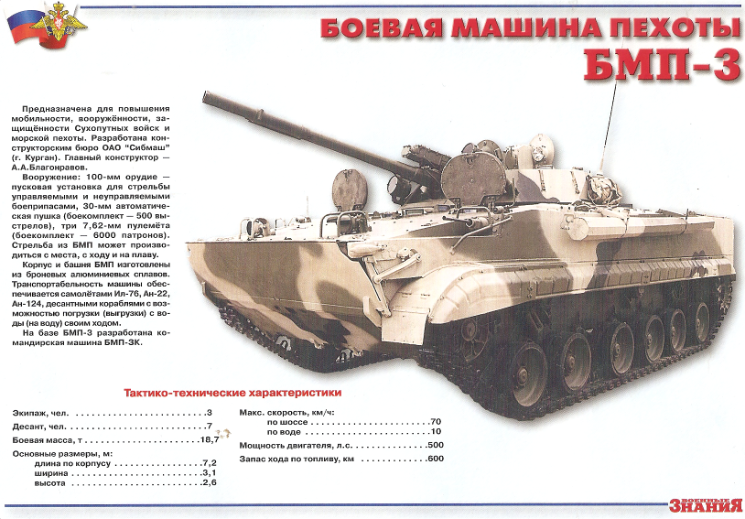
БМП

Slide 10
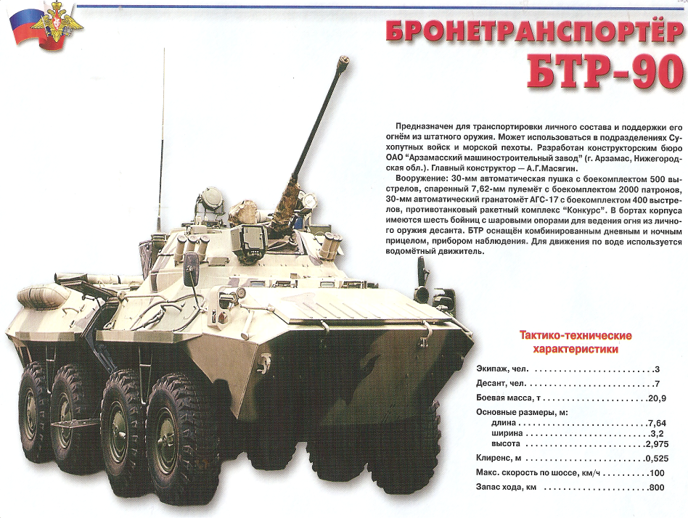
БМП

Slide 11
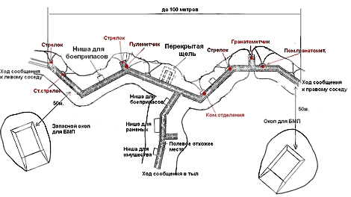
Оборона МСО
МСО обороняет по фронту до 100 м, и в глубину до 50м

Slide 12
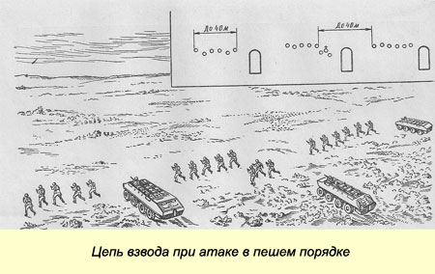
МСВ и МСО В НАСТУПЛЕНИИ
МСО может наступать:
• Пешим порядком по фронту 50 метров;
• Группами по 2 или 3 бойца;
• На БМП.
Для наступления пешим порядком, действует боевой порядок цепь. Отделение наступает на фронте до 50 метров. Глубина наступления, обычно, 200-300 метров.

Slide 13
В задачи наступления входит:
• Поражение живой силы, техники противника (артиллерия, танки, огневые средства, пункты наблюдения и управления, радиоэлектронные средства), разрушения оборонительных сооружений всем доступным вооружением.
• Атака (вид маневра, позволяющий сблизится с противником на расстояние поражения),
• Быстрое продвижение в боевые порядки противника.

Slide 14
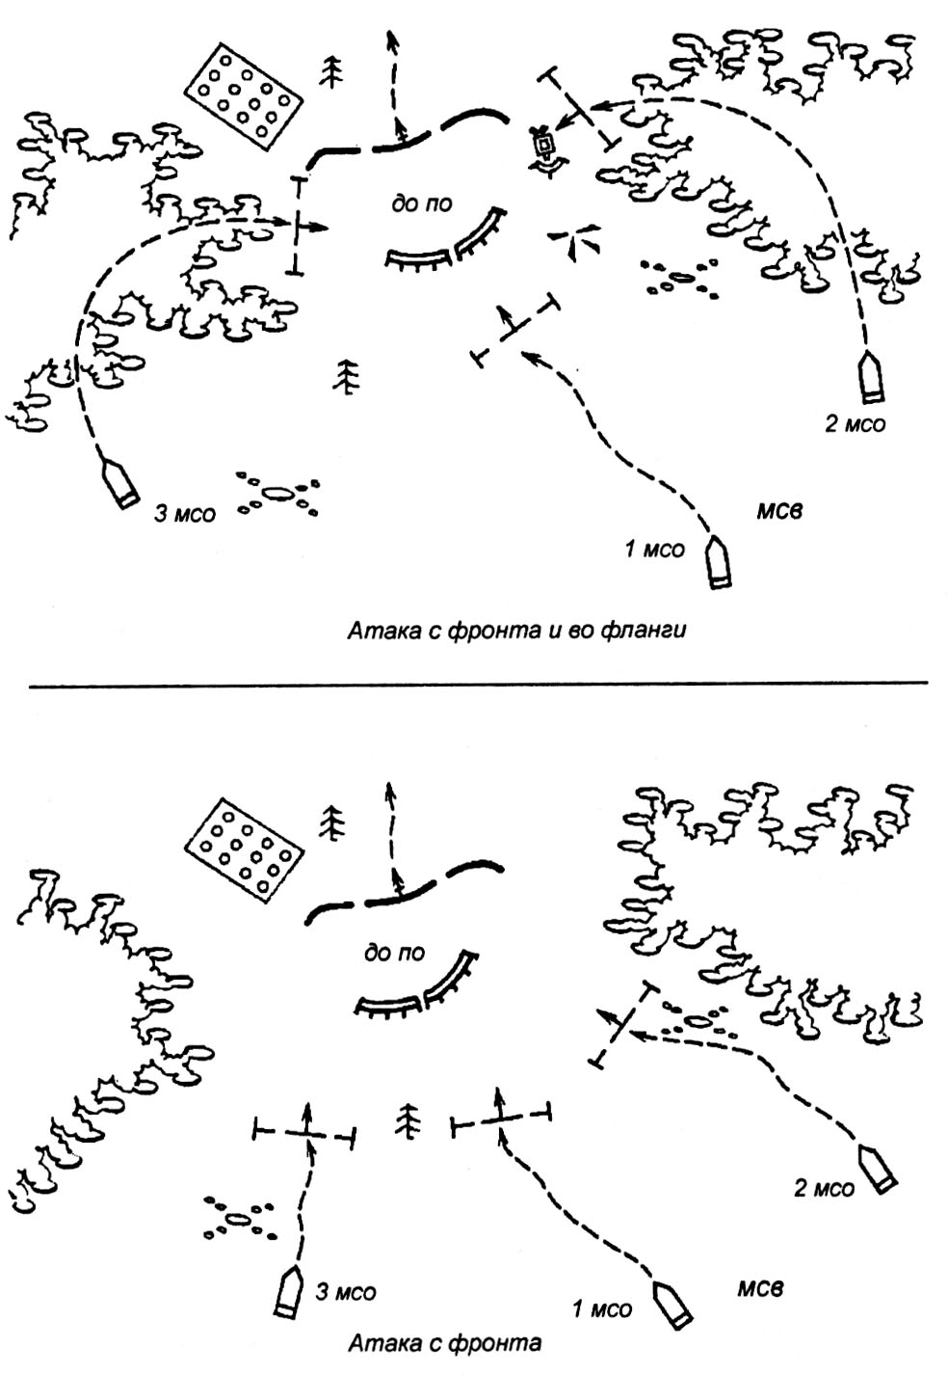
С какого положения может начинать атаку МСО
Положение МСО для наступления называют исходным (ИП) Указывает ИП для МСО КВ (командир взвода). По уставу наступления могут вестись из двух ИП:
• С ходу;
• При соприкосновении с противником.
1. ИП в соприкосновении, производится из укрытия (траншеи), СКРЫТНО. При этом БМП МСО занимает выжидательную огневую позицию рядом с укрытием (траншеей).

Slide 15
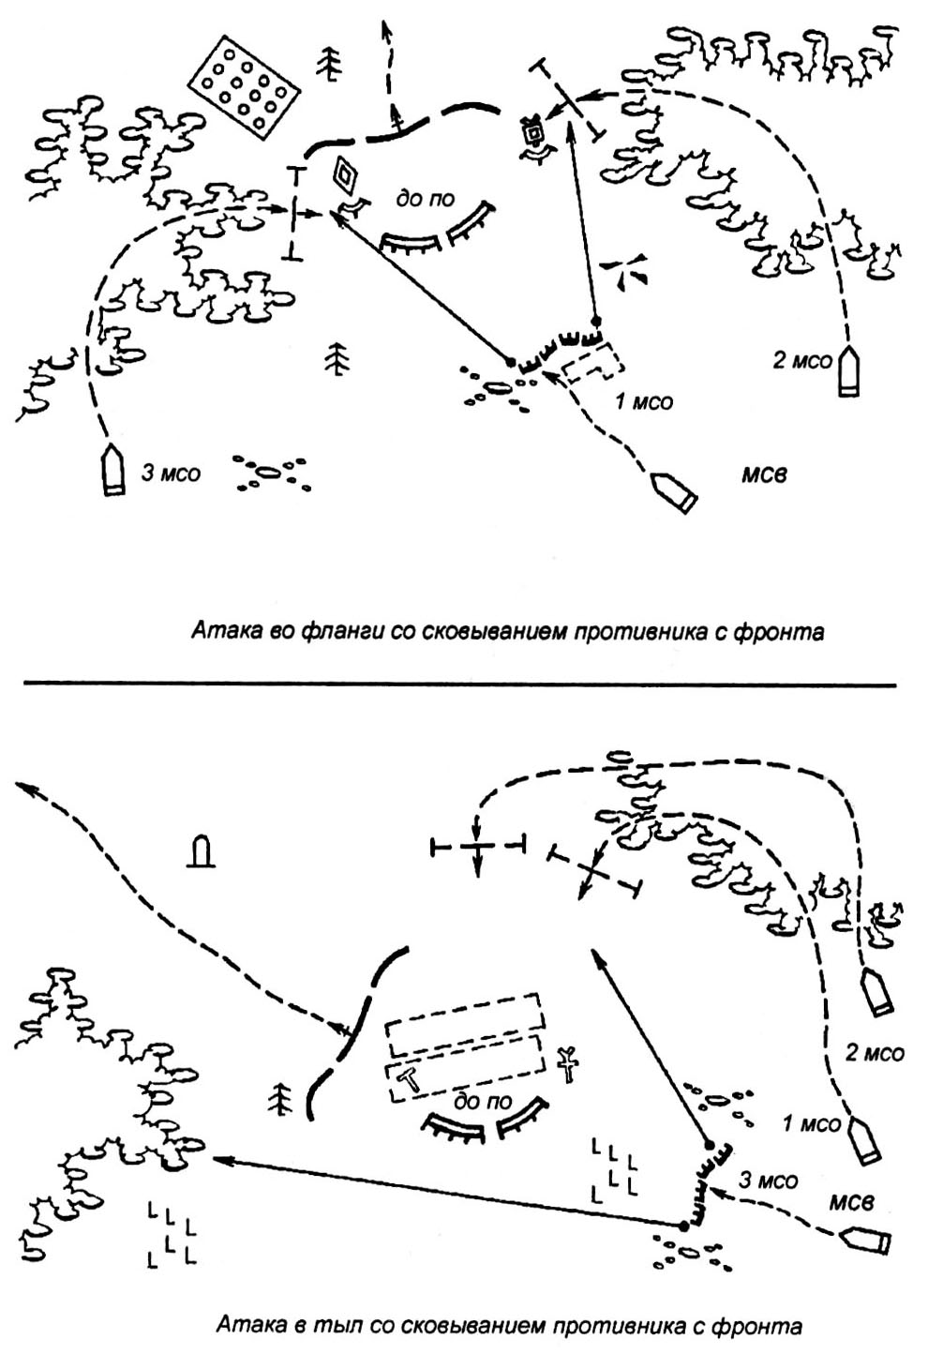
2. Перед наступлением, бойцы МСО должны подготовиться: снарядить все магазины, подготовить гранаты к бою, подготовить траншеи к быстрому выходу.
3. При наступлении «с ходу» личный состав перестраивается в боевой порядок на ходу. БМП МСО
в этом случае, находится позади цепи или на одном из его флангов.
4. Если противник не успел оборудовать линию обороны или при подготовке наступления были уничтожены противотанковые средства противника, наступление «сходу» может проводиться на БМП.

Slide 16
Закрепление темы. Вопросы.
1. Дайте определение понятию мотострелковое отделение.
2. Какую организацию имеет мотострелковое отделение в мирное время и что состоит на его вооружении?
3. Расскажите о боевых задачах мотострелкового отделения.
4. Расскажите о боевом порядке мотострелкового отделения.
5. Каковы обязанности солдата в бою?
6. Что входит в носимую часть экипировки солдата?
7. Расскажите о способах наступления мотострелкового отделения.
8. С какого положения может начинать атаку МСО?

